Slide 1
Культура — это единство духовного и материального, но гармония этого единства обеспечивается духовной деятельностью человека.

Slide 5
Почитание старейших – одно из главных правил «адыгэ-хабзэ». Не случайно в Кабарде с давних пор сохранилась красноречивая поговорка: «Власть старшего равна власти бога». Действительно, старики – самые уважаемые люди среди родственников и селян. Старшим всегда оказывают подчеркнутые знаки внимания, им никогда не возражают. В обществе старейших младшие никогда не заговаривают первыми, не перебивают.

Slide 6
.
Гость адыга в крепости сидит
Гостеприимство — главная отличительная черта народов Кабардино-Балкарии. Прийти мог даже злейший враг, и семья не могла отказать никому. Всех путников угощали и тепло принимали. На стол ставили самые лучшие блюда. Почетные гости ели одни, и только после его просьб к трапезе присоединялся хозяин дома. Ели все вместе только тогда, когда гость и хозяин были равны по возрасту и положению, а после них ужинали все остальные члены семьи.

Slide 7
По обычаям адыгов мужчина должен был всячески оберегать женщину, помогать ей.
По обычаю кабардинцев и балкарцев, их девушки и женщины не выполняли трудную работу.
В адыгских, да и балкарских семьях отношение к девочкам было более внимательным, чем к мальчикам. Их даже баловали, нежели, на них не повышали голоса, не говоря уже о том, что их не пугали, на них не кричали. С ранних лет девочек приучали к аккуратности, стыдливости, чуткости, заботливости, терпению, мягкости, умению вести себя, держаться достойно при всех обстоятельствах.
У кабардинцев бытует поговорка: "Ц1ыхубз пшэрыхь хущанэ" (Женщине честь и уважение).

Slide 8
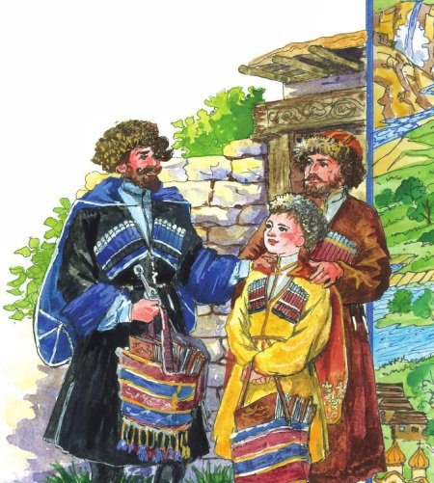
Аталычество — древний обычай, зафиксированный в этнографии Кавказа, по которому ребёнок вскоре после своего рождения переходит на некоторое время (для воспитания) в другую семью, а затем возвращается к своим родителям...

Slide 10
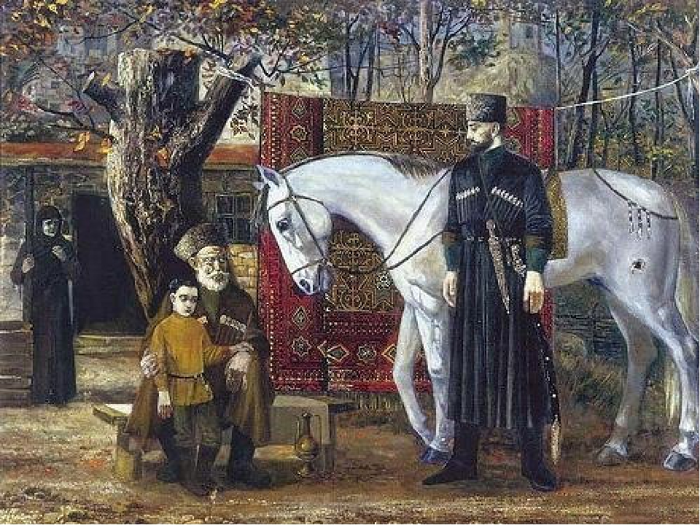

Slide 11
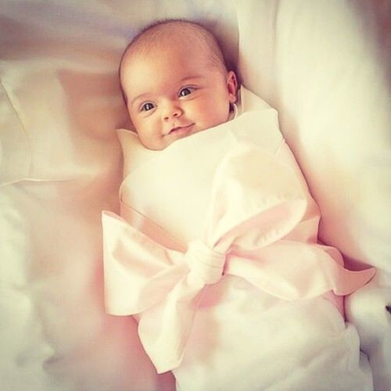
Рождение ребенка - самый счастливый момент в жизни людей, в не зависимости от этноса и вероисповедания. Можно считать, что это событие в силах сплотить семью и дать надежду на дальнейшее продолжение рода.

Slide 12
Много обрядов и поверий было связано с самой люлькой.
Гущэ - именно так называется колыбель для ребенка. Предпочтение при его изготовлении отдавалось боярышнику. Адыги верили, что это доброе дерево. Боярышник, нарубленный в лесу, через реку не переносили, чтобы он не потерял свою магическую силу. Много делали для того, чтобы уберечь ребенка от сглаза и злых духов. Поэтому колыбель украшали национальными орнаментами и родовыми тамгами.

Slide 14
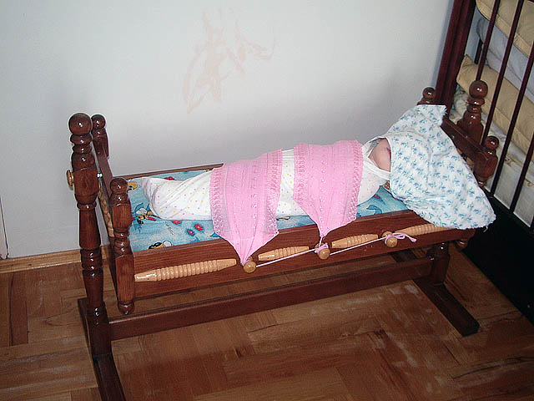

Slide 15
Лъэтеувэ Особенно торжественно отмечался первый шаг ребенка, когда устраивали этот обряд. В нем участвовали женщины и дети. Специально для этого готовили обрядовое кушанье - хьэлыуэ. Перед первым ритуальным шагом совершали ритуальный акт освобождения ног ребенка: имитировали перерезание ножницами невидимых пут, будто они связывали до сих пор ножки. Обряд этот не просто развлечение, но и символический выбор будущей профессии ребенка. На стол клали предметы - символы различных профессий: для мальчика - топор, молоток, книга, нож и т.д.; для девочки - иголка, нитка и т.д. Тот предмет, к которому потянет ручку малыш, определяет его будущее занятие. Опять же звучат песни с пожеланиями быть здоровым, трудолюбивым, удачливым в жизни.

